Slide 1
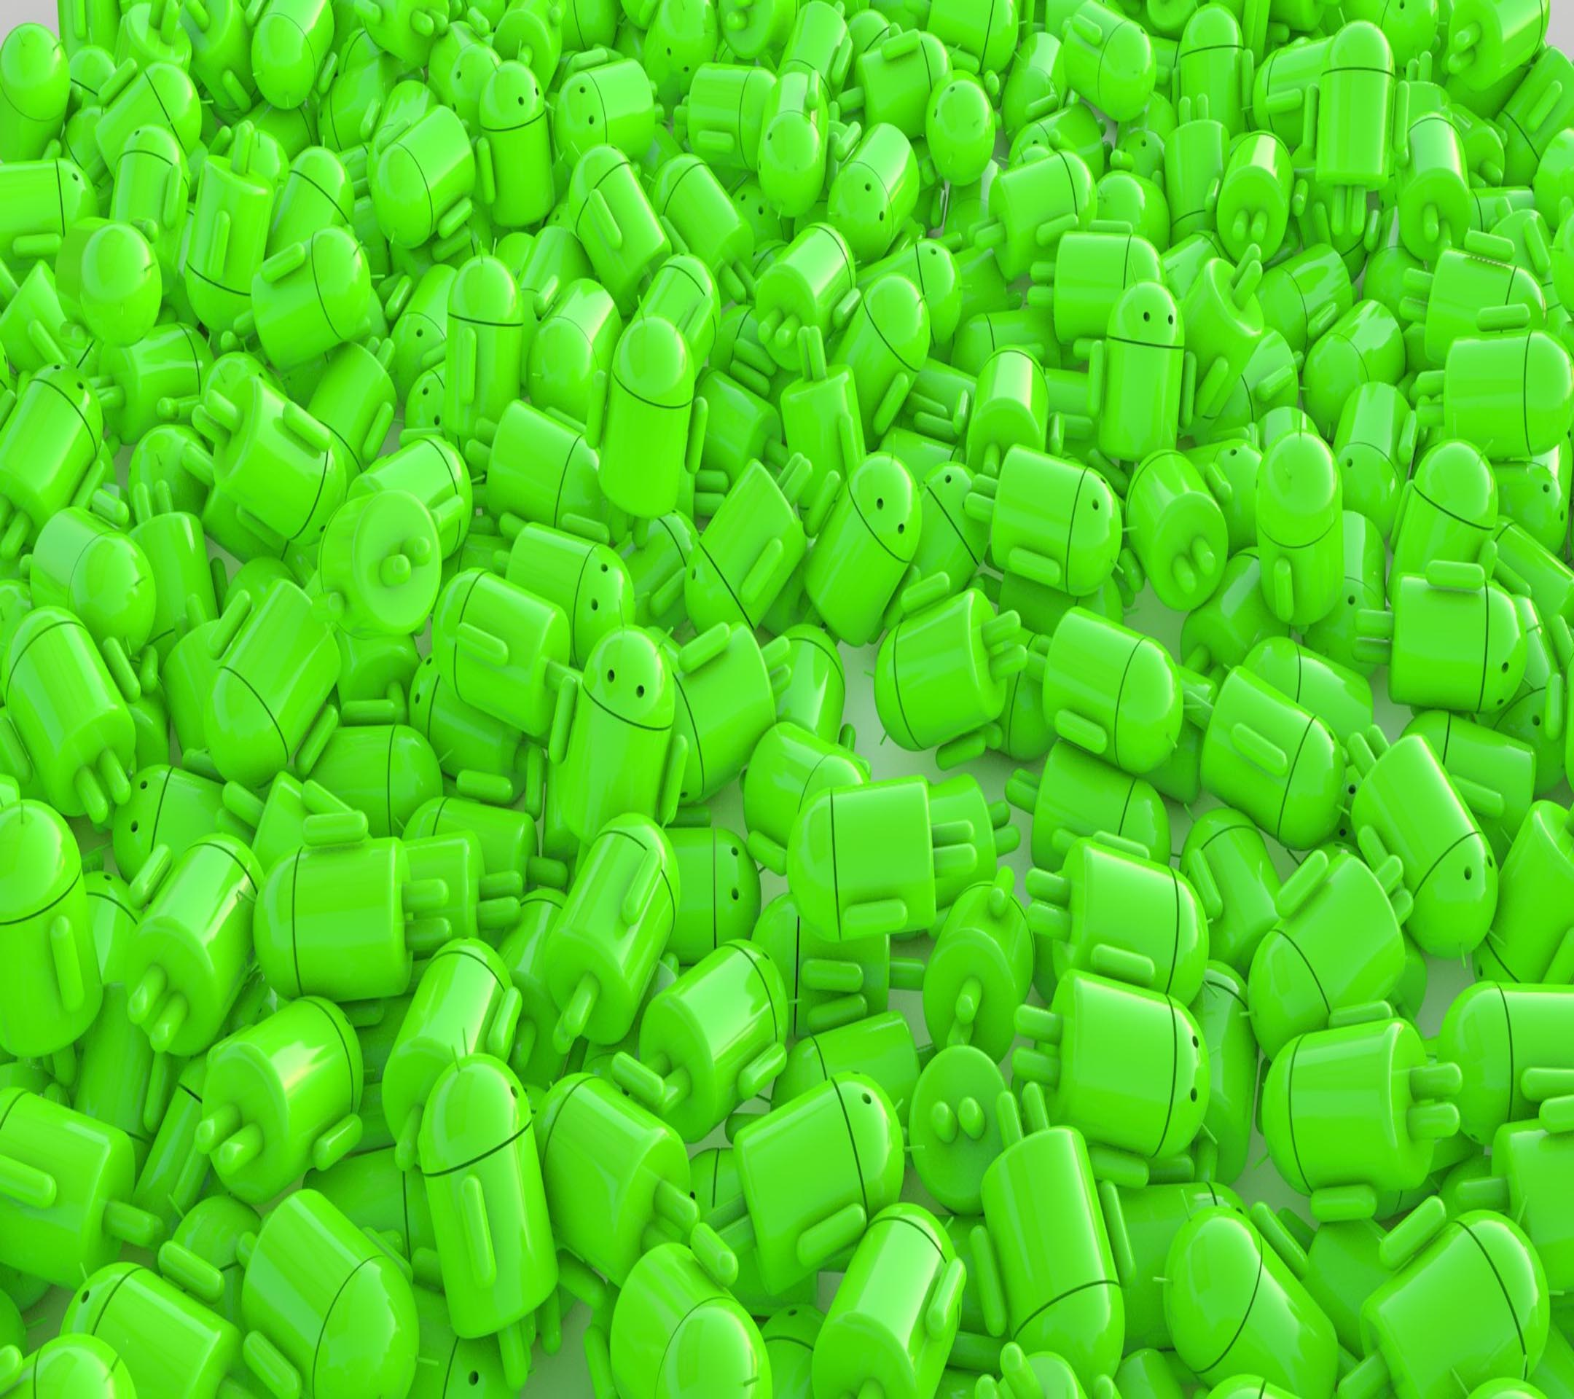
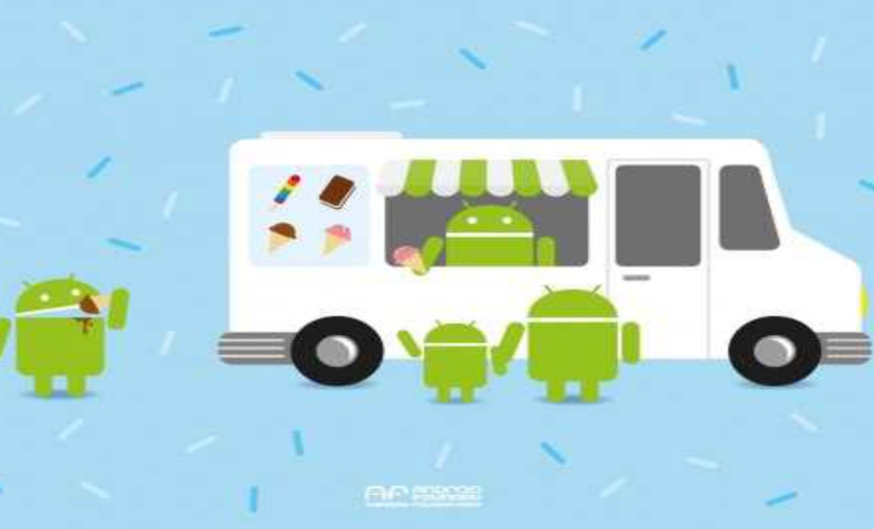
ما هو الأندرويد؟؟
تعريف شامل و كامل

Slide 2
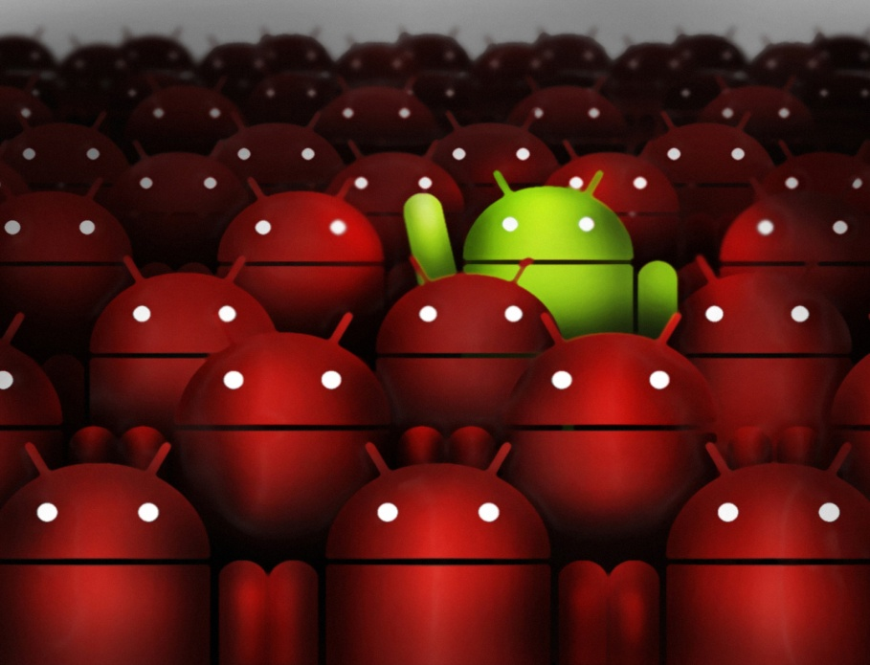
محاور الدورة
تعريف الأندرويد
مميزات الأندرويد
استخدام الأندرويد باحترافيه مبسطة
معرفة أهم مصطلحات السوفتوير
معرفة شاملة عن الماركت و الماقع و البرامج

Slide 3
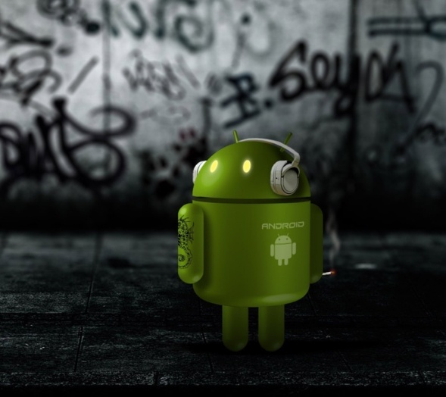
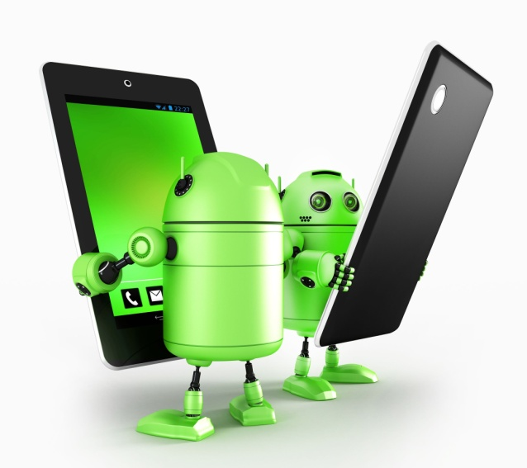
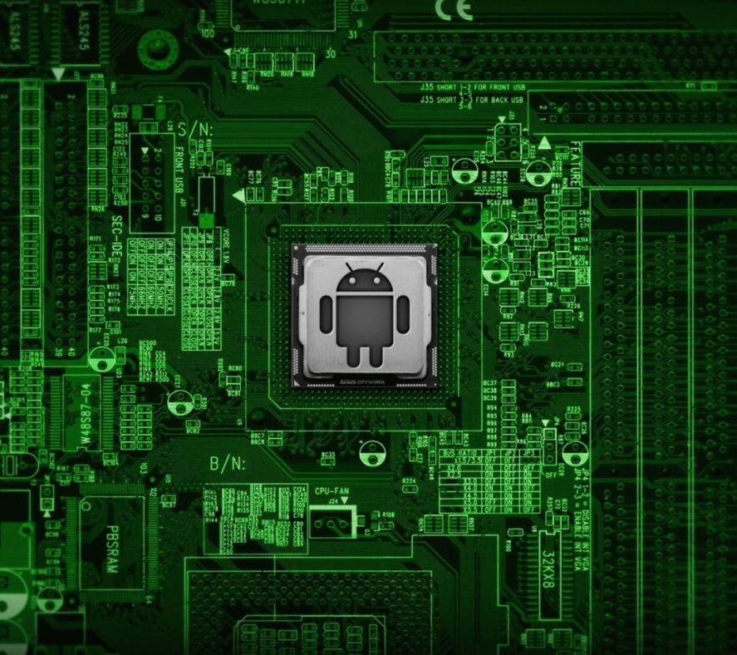
الهدف العام للبرنامج التدريبي
اكتساب مهارات الاستخدام.
معرفة شاملة ب الأندرويد كنظام تشغيل.
معرفة ميزاته.

Slide 4
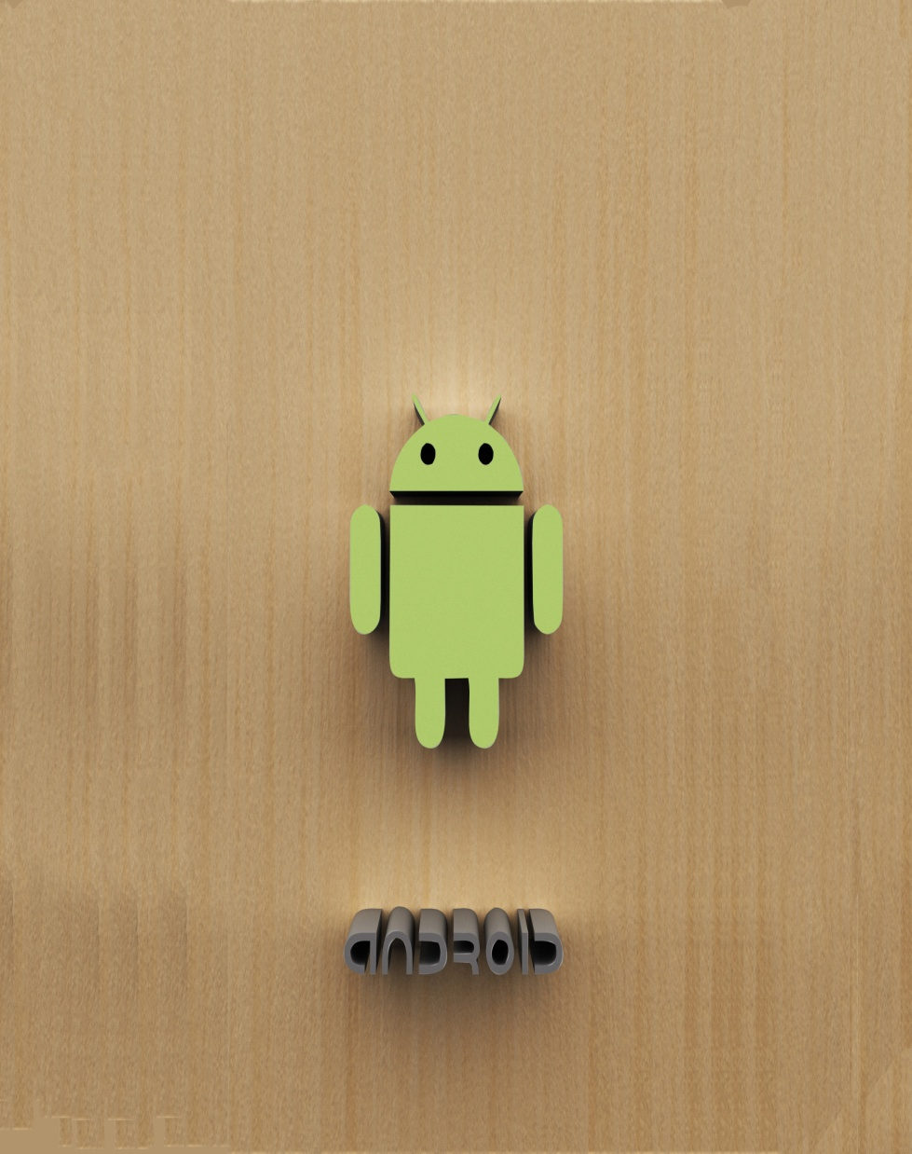
الأهداف التفصيلية للبرنامج التدريبي
بنهاية هذا البرنامج التدريبي نتوقع أن المشاركون قد حققوا النتائج الآتية (بمشيئة الله )
تزويد المشاركين بمفهوم الأندرويد .
التعرف على مميزات هذا النظام عن غيره .
التدريب على استخدام هذا النظام .
التعرف على بعض مصطلحات هامة حول نواة هذا النظام .
معرفة الماركت و أشهر برامج جوجل و الأندرويد .

Slide 5
لنبدأ البرنامج

Slide 6
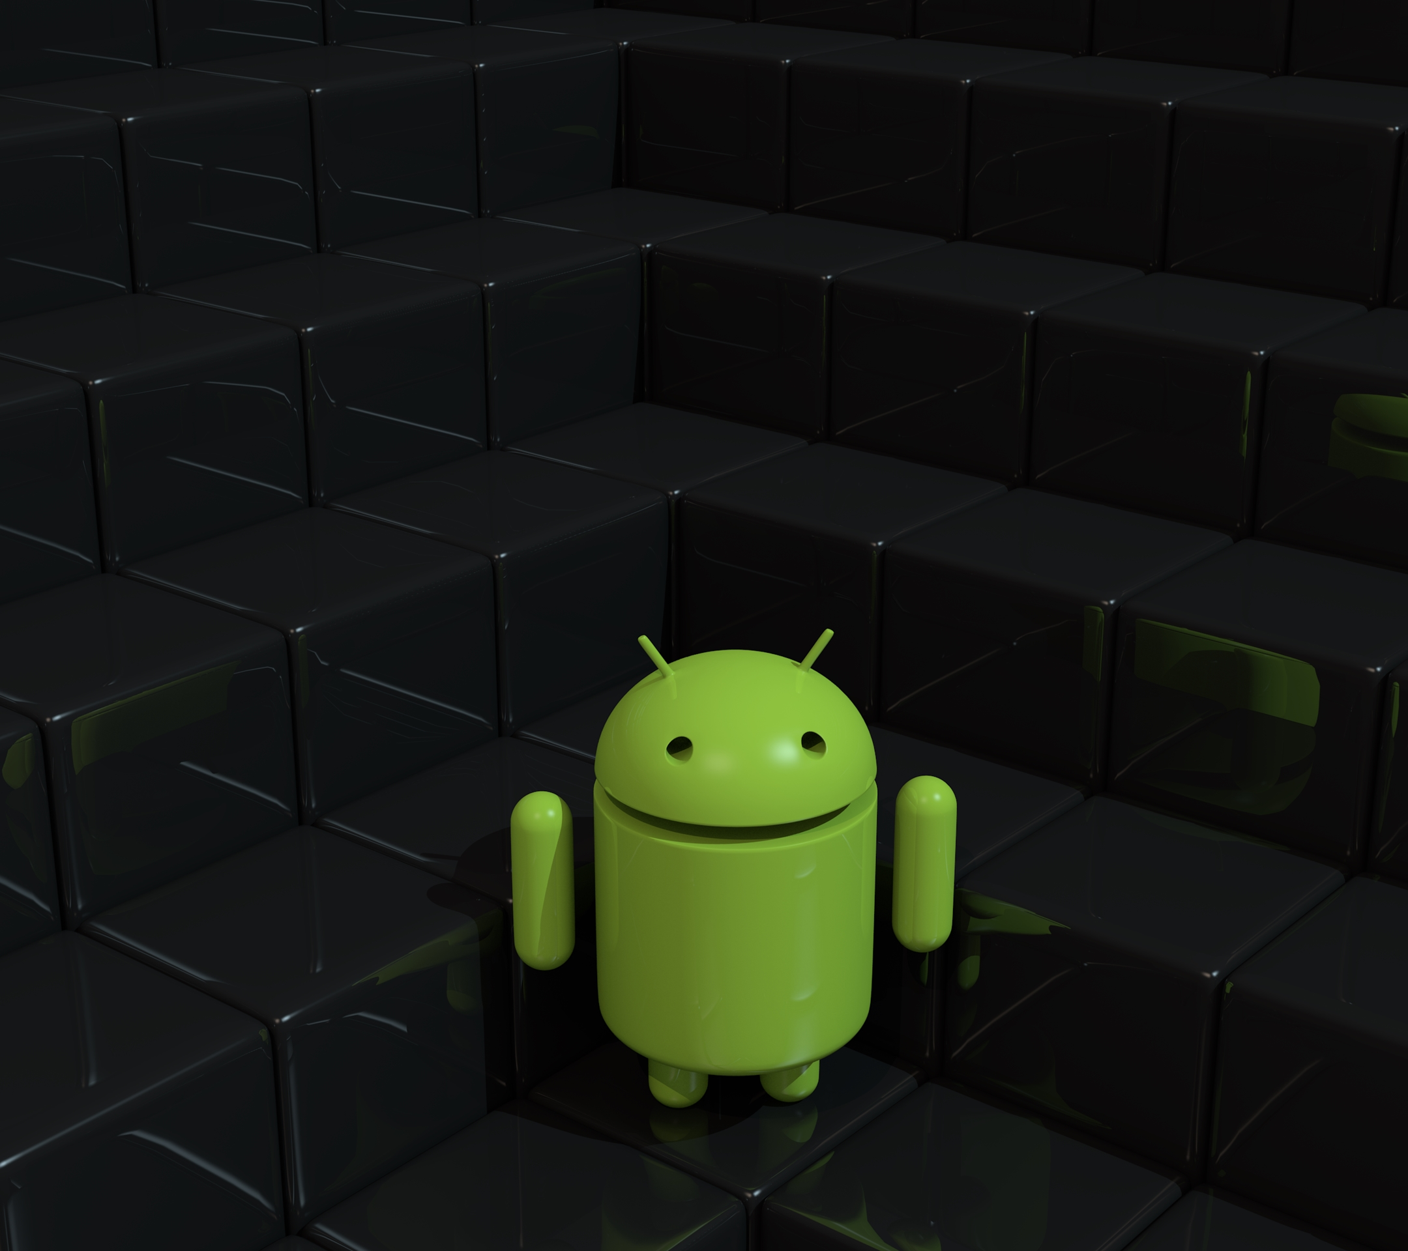
الوحدة التدريبية الاولى
تعريف الأندرويد

Slide 7
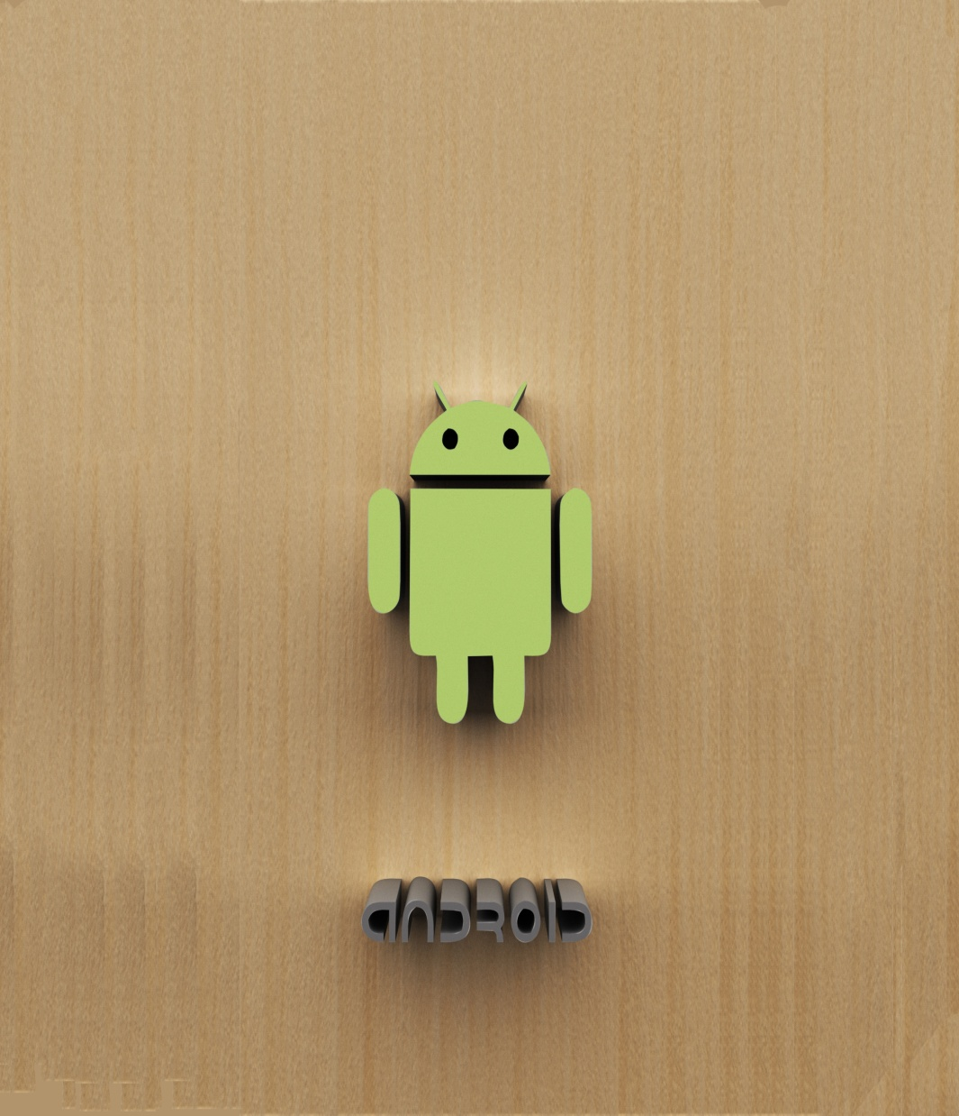
محتويات الوحدة التدريبية الأولى
تعريف الأندرويد
مميزات الأندرويد
كيفية الاستخدام

Slide 8
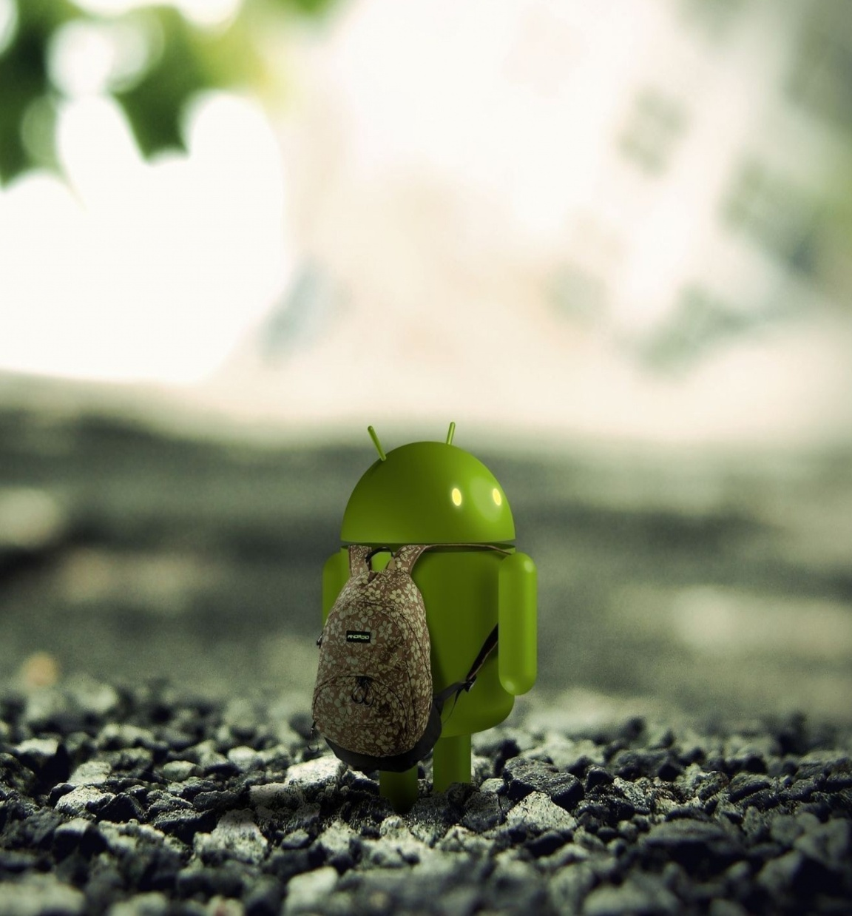
تعريف الأندرويد

Slide 9
تعريف الاندرويد
أندرويد هو نظام مجاني و مفتوح المصد مبني على نواة لينكس صمم أساسا ل الشاشات ذات اللمس كالهواتف الذكية و الحواسيب اللوحية.

Slide 10
مميزات الأندرويد

Slide 11
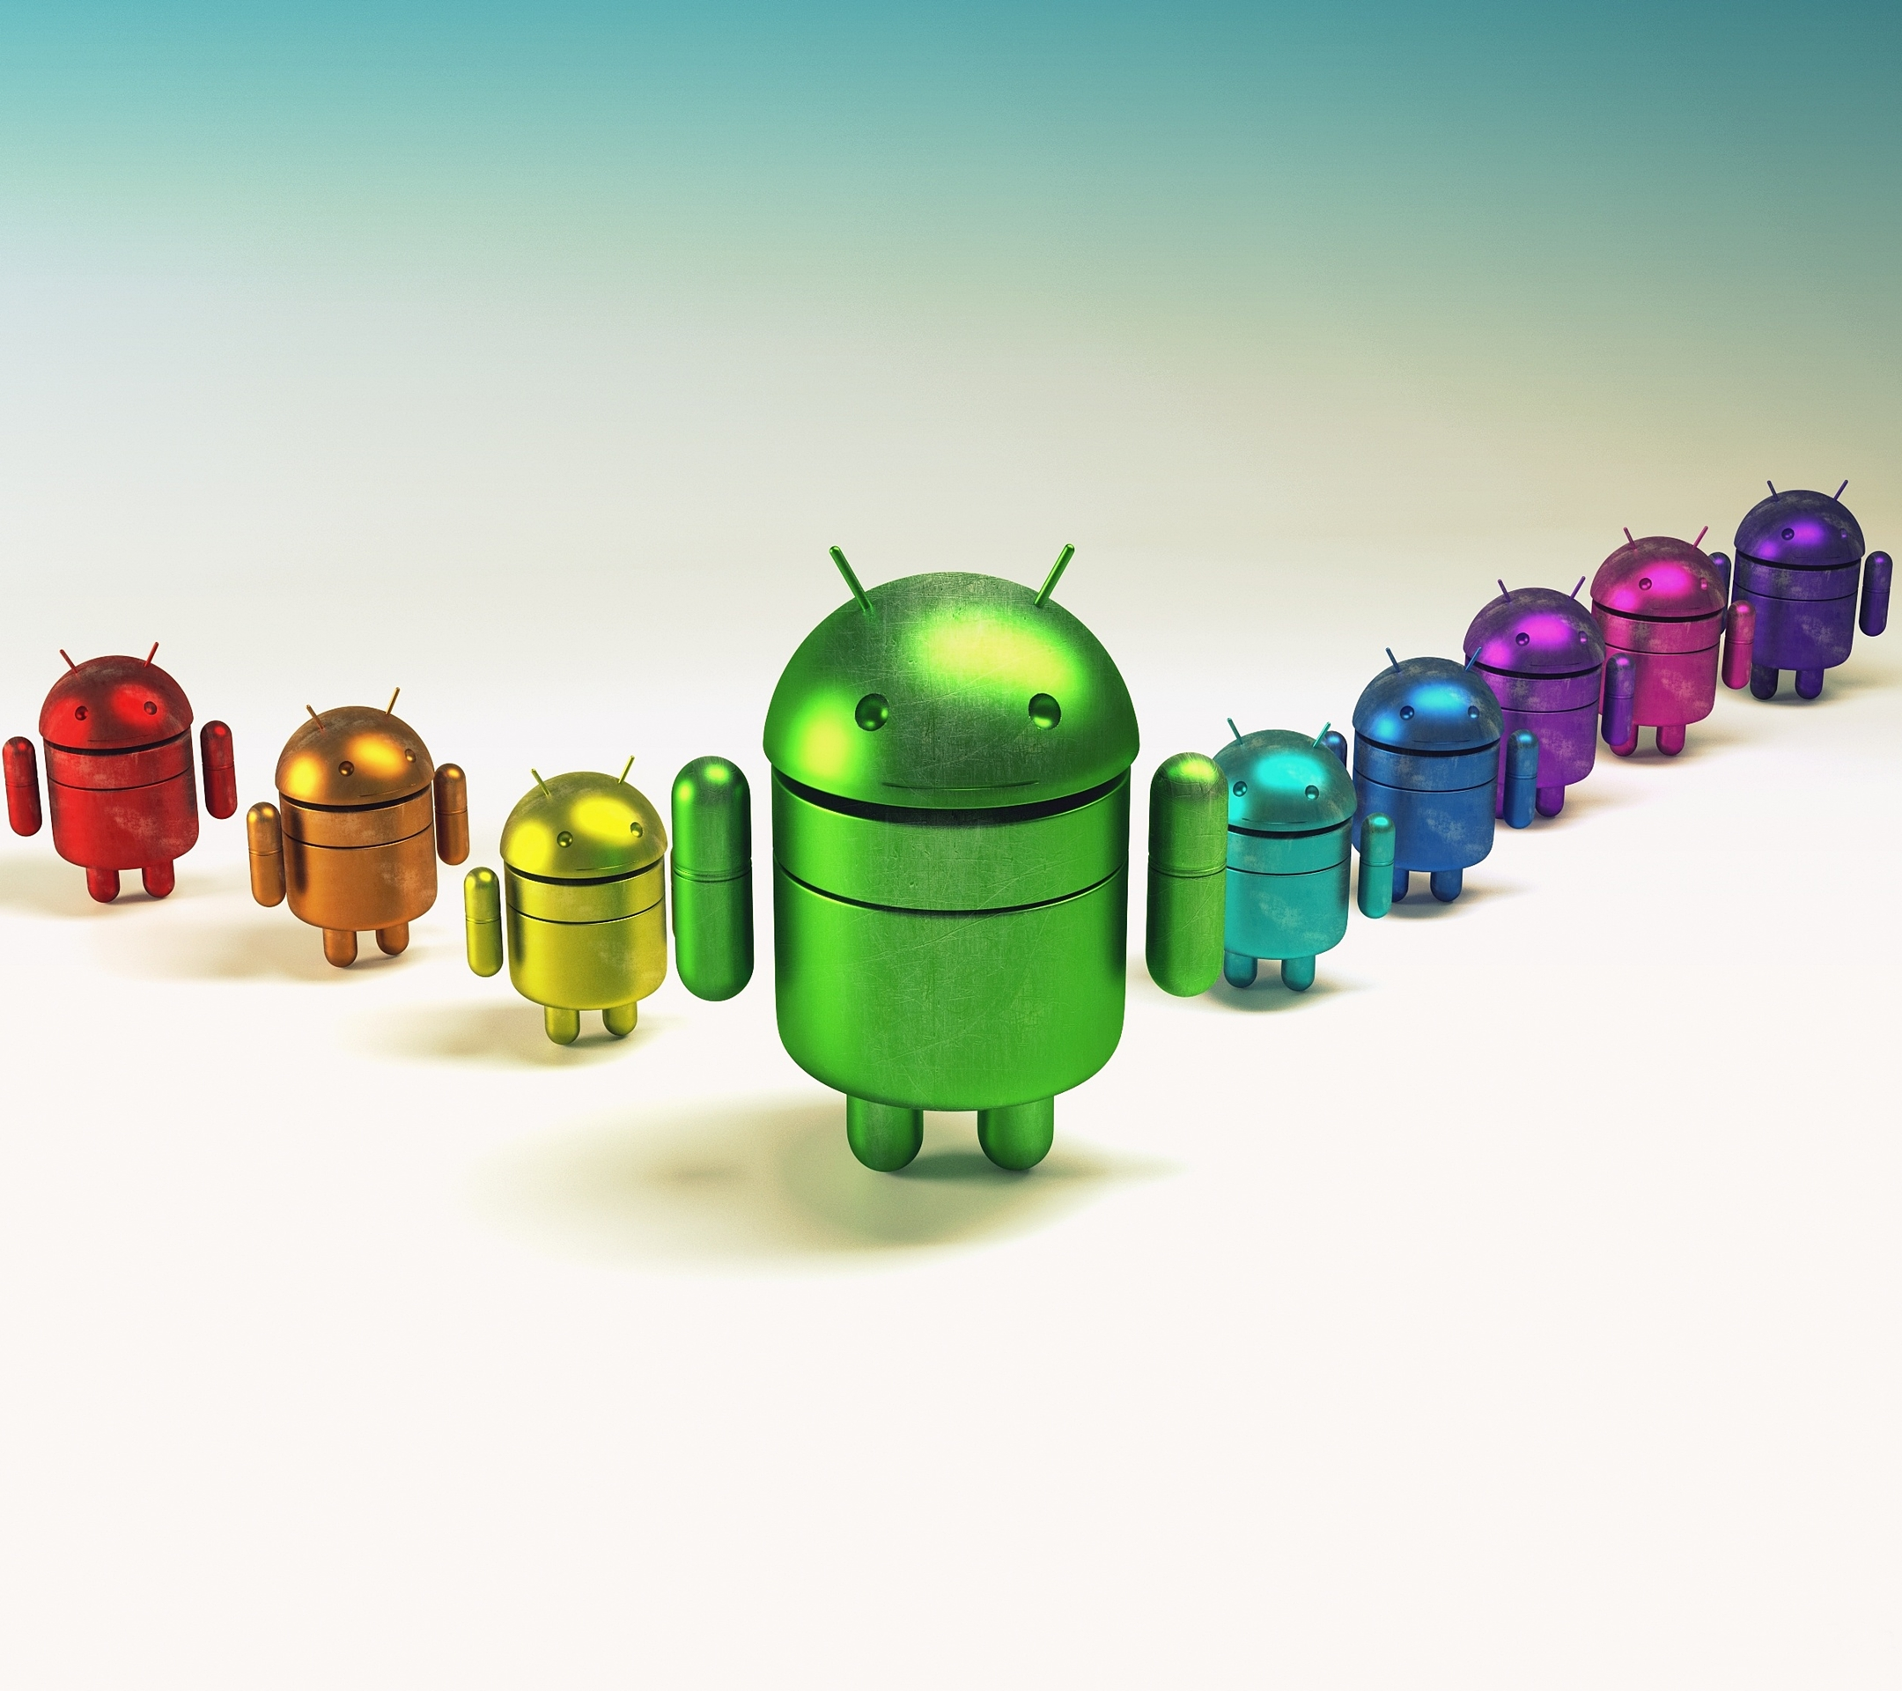
من أهم الميزت التي تفوق بها نظام الاندرويد
3
نظام مجاني و متاح للجميع.
1
2
نظام مفتوح المصدر
3
نظام متقلب
3
4
سلس و سهل الاستخدام
3
5
متاح للمطورين و المستخدمين

Slide 12
تمرين
ما هى الشركة الداعمة ل جهازك الأندرويد, و ما هو نوعه؟

Slide 13
كيف أستخدمه“ما مكوناته“ ؟؟
أزرار الواجهة الرئيسية:
زر اليمين“الخيارات“ , زر المنتصف“الهوم“ , زر اليسار ”الرجوع
3
1
2
الزر في وسط الشاشة ”قائمة التطبيقات“
شريط التنبيهات في أعلى الشاشة
3
3
4
سطح المكتب

Slide 14
الوحدة التدريبية الثانية
أهم مصطلحات السوفتير

Slide 15
محتويات الوحدة التدريبية الثانية
تعريف الروم, الروم المطبوخة | تعريف الرووت
تعريف الكيرنال | تعريف الريكفري
تعريف البوتلودر

Slide 16
الرووت

Slide 17
الرووت :
هو صلاحية انت تعطيها لجهازك ويلغى بها الضمان عن جهازك لكن بعدها يصبح بامكانك تغير كل شيء في الجهاز لدرجة انك تزيد من سرعة المعالج على حسب ما تراه انت مناسا لك .
.. ولاتنسى انه يباستطاعتك الغاء الروت و الرجوع ل ضمانك
كل ذا بفضل المطورين .

Slide 18
الروم
الروم المطبوخة

Slide 19
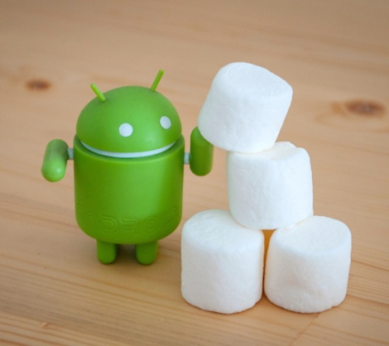
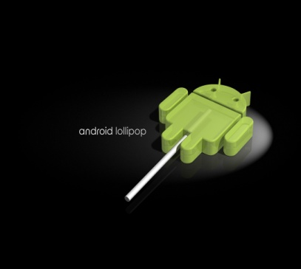
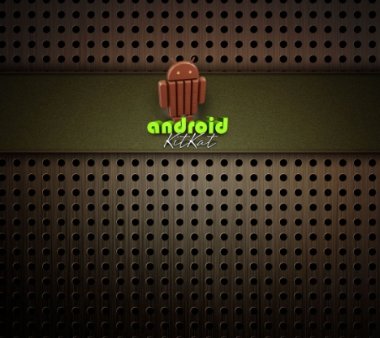
الروم :
هي نظام الجهاز ك نظام الويندوز بالحاسوب , الحاسوب من دون ويندوز لا يساوي شيء, تماما الهواتف الذكية وآخر روم اطلقته شركة جوجل هو روم المارشميلو "حلوى الخمطى" .

Slide 20
الروم المطبوخة :
هي الرومات اللي صنعها المطورين وتكون بلمستهم وهناك مطورين مشهورين كثر و أشهرهم ”سيانوجين مود“.

Slide 21
الريكفري

Slide 22
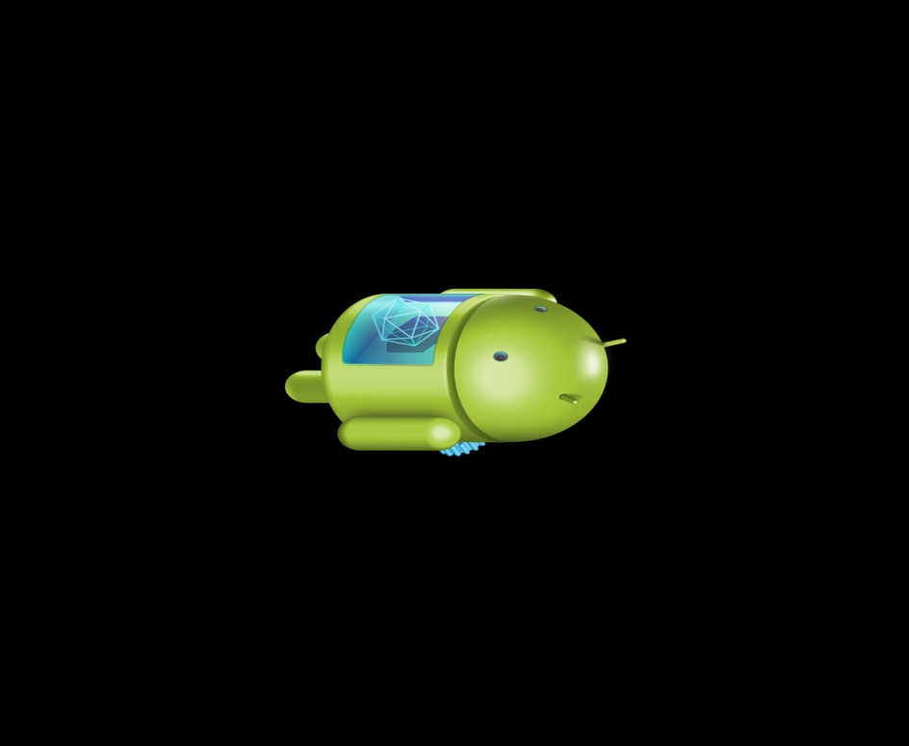
الريكفري :
يساعدك بعمل باك اب وريستور من الجهاز وتثبيت ملفات وتعقب الجهاز و حذف بعض ملفاته الاساسية و تعمل له سوفتير كامل و عدم استرجاع ل الملفات المحذوفة, و باستطاعتك تحديد موقعه اذا تمت سرقته.

Slide 23
الكيرنال

Slide 24
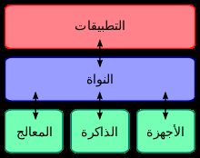
الكيرنل :
هو الكود اللي يعرف النظام على قطع الجهاز الهاردوير ويرفع من صلاحيات استعمالها .
وطبعاً لا يستطيع احد تغييره الا المطورين المحترفين.
لان أي خطأ تقوم به قد يعمل على اتلاف البورد كاملا و يصبح الجهاز قطعا من الخردة .

Slide 25
البوتلودر

Slide 26
البوتلودر :
هو جدار الحمايه من الشركات وتستطيع فتحه بعدما تاخذ الرقم من موقع شركتك.
يعطيك صلاحيات كثيرة.
و يلغي الضمان.

Slide 27
تمرين
ما هي اصدارات الاندرويد التي تم صنعها لجهازك وما هي الاصدارات الحديثة المتوقعه له؟

Slide 28
الوحدة التدريبية الثالثة
الماركت و أم لبرامج و المواقع

Slide 29
محتويات الوحدة التدريبية الثالثة
 | الماركت
 | اشهرالبرامج من جوجل
 | اشهر المواقع

Slide 30
الماركت

Slide 31
الماركت
متجر جوجل بلاي هو متجر على الويب للبرامج تديره جوجل لأجهزة أندرويد، التطبيق "Google play" مثبت على معظم أجهزة أندرويد، حتى اغسطس 2013 هناك 900,000 تطبيق وجدت في المتجر. جوجل لديها العديد من البرامج في المتجر منها Googles وEarth وSkymap وBBM

Slide 32
أشهرها :
Play Store
Aptoide
9App
Apk4Fun
Mobogine
#1 Market

Slide 33
اشهر برامج جوجل

Slide 34
أشهرها :
Google maps
Gmail
Buzz
Google talk
Goggles
Google calendar
Google cotacts
Google earth
Google sky map

Slide 35
اشهر المواقع

Slide 36
أشهرها :
Android.com
XDA-developers.com
Androidcentral.com
Arandroid.com

